Slide 1
ANALISIS DE CULTIVOS SUBUTILIZADOS EN EL MERCADO DE TURRIALBA

Slide 2

AGENDA
INTRODUCCIÓN
MATERIALES Y METODOS
RESULTADOS
CONCLUSIONES

Slide 3
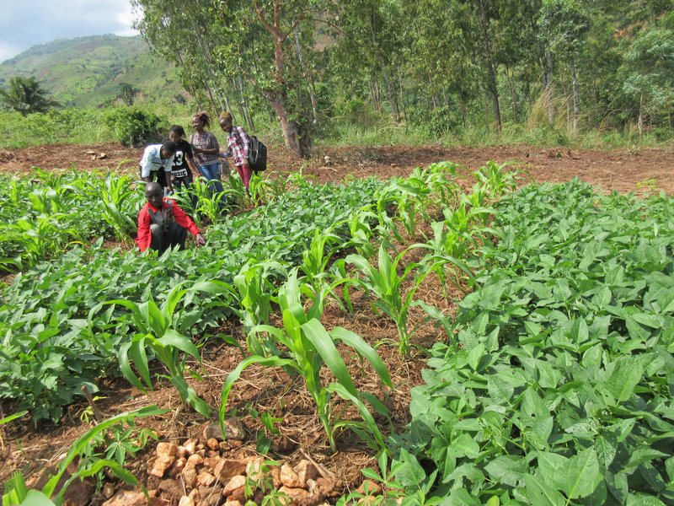
INTRODUCCIÓN
Según la FAO: son aquellos que han sido pasados por alto en la investigación, los servicios de extensión y por los responsables de formular políticas; de manera que los gobiernos raramente asignan recursos para su promoción y desarrollo. Esto lleva a que los agricultores los planten con menos frecuencia, exista un acceso limitado a semillas de alta calidad y se pierdan conocimientos tradicionales.

Slide 4

MATERIALES Y METODOS
Encuesta aplicada a los vendedores del mercado de Turriaba, 98 vendedores
Puesto en el mercado
Producto más vendido
Dirección
Tipo de vendedor: Agricultor, agricultor y comerciante y comerciante
Origen de la revente (cuando aplica)
Otros canales de venta
Tamaño de la Finca (en hectáreas)
El porcentaje que representan los ingresos de productos agrícolas del total de ingresos de la finca.
El porcentaje que representan las ventas en el mercado de Turrialba del total de canales de ventas que tiene el vendedor
Cantidad de productos subutilizados vendidos
Venta de productos subutilizados clasificados el experto de CATIE
Venta de productos subutilizados clasificados por los vendedores

Slide 5

MATERIALES Y METODOS
Análisis de arboles de clasificación
Análisis de arboles de regresión
Modelo de regresión de poisson

Slide 6
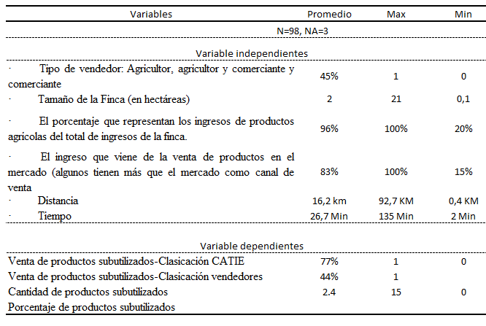
RESULTADOS
Cuadro 1: Variables utilizadas en el análisis

Slide 7
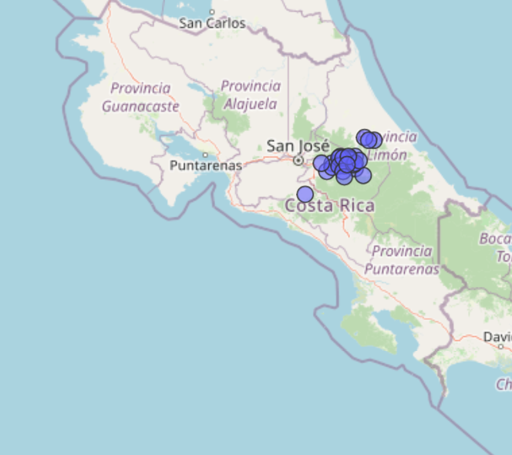
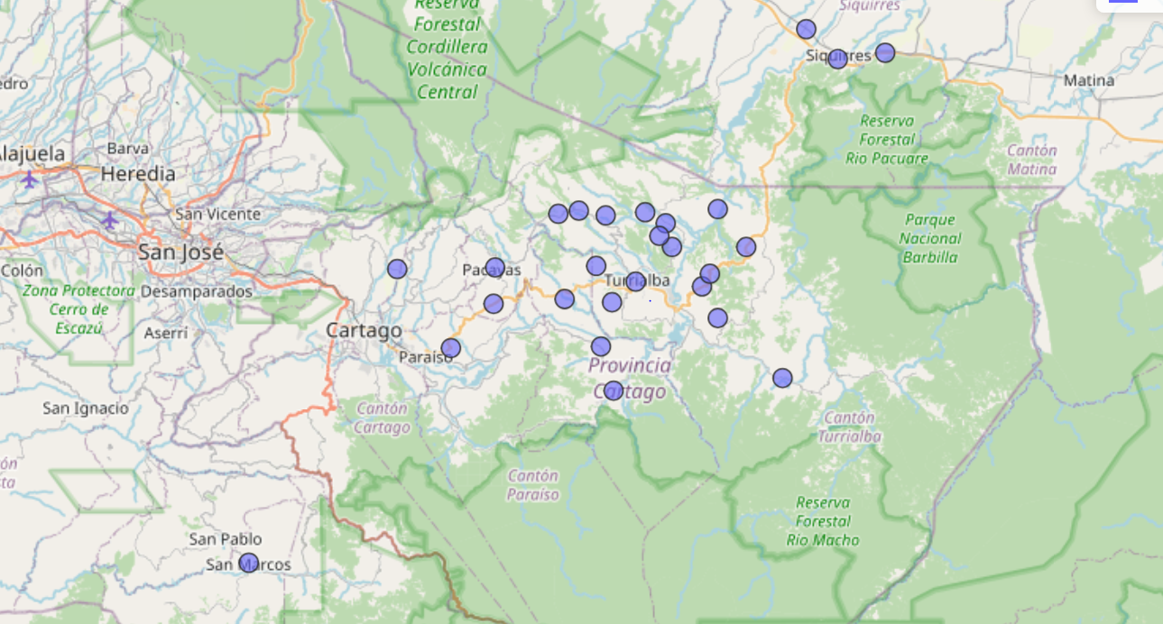
RESULTADOS
Distribución de los vendedores del mercado de Turrialba

Slide 8
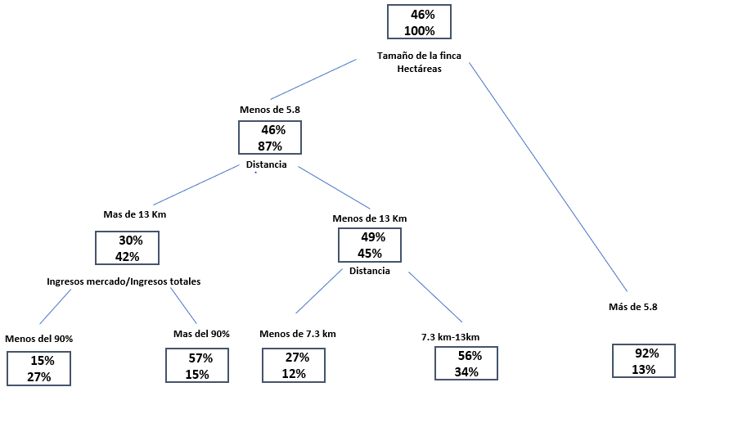
RESULTADOS
Árbol de clasificación de venta y no venta de productos subutilizados según la clasificación de los vendedores

Slide 9
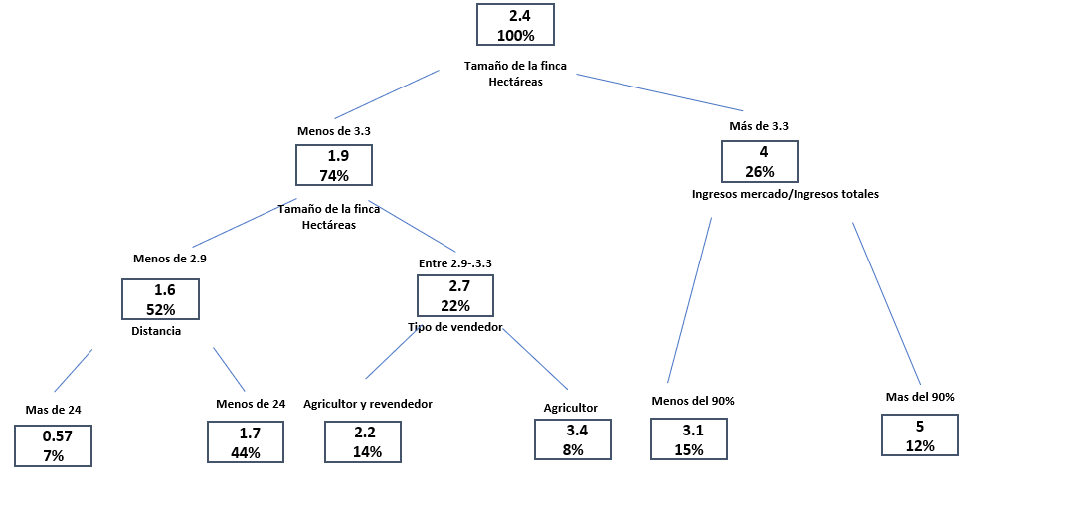
RESULTADOS
Árbol de regresión de la cantidad de productos subutilizados ofrecidos por lo vendedores

Slide 10
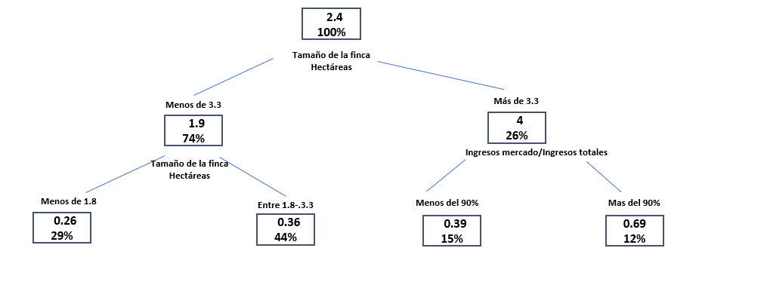
RESULTADOS
Árbol de regresión para el índice de diversificación

Slide 11
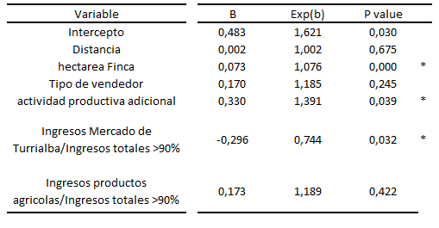
RESULTADOS
Resultados del modelo de conteo de Poisson

Slide 12
CONCLUSIONES

